Slide 1
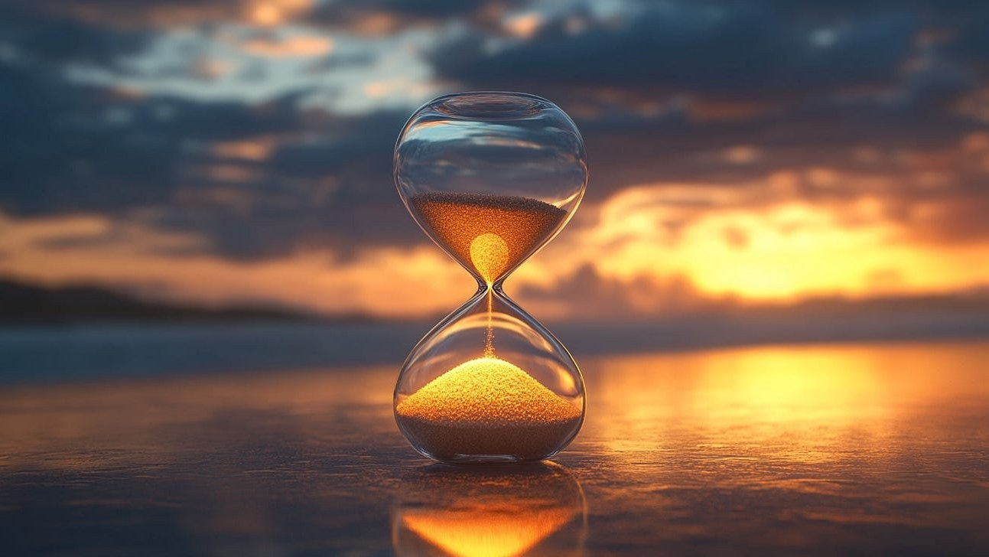
算
算清的光陰 · 人應有的態度
第 30 個鑰字 · 一個字，一個福音信息
Notes:
【約0.5分鐘】今天只講一個字——「算」，設計主題是「算清的光陰」。先讓朋友放鬆：給我大約十五分鐘，聽完再一起討論。本篇已按福音需要調整順序：先從生活談起，再回到經文，內容取自原文。

Slide 2
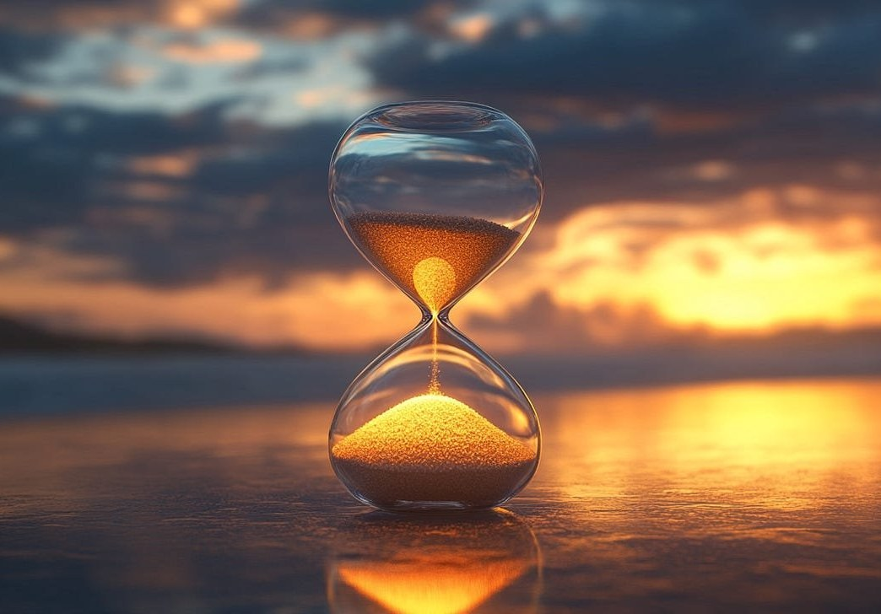
你有沒有想過……？
你天天在打算甚麼？為自己永遠的定命，你打算了嗎？
Notes:
【約1.5分鐘】開場提問：你天天在打算甚麼？為自己永遠的定命，你打算了嗎？ 讓朋友先說兩句，建立關係，不要急著辯論，也不要一開始就先背經文。

Slide 3
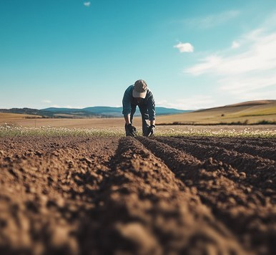
賺全世界賠自己
•
帕赫姆為土地越求越多
•
最終只得六乘三尺墓坑
•
賺全世界喪失自己有何益處
算
經文：「人若賺得全世界，卻喪失自己，賠上自己，有甚麼益處？」（路九25）
Notes:
【約2.2分鐘】賺全世界賠自己。投影片上的講解就是原文該段的濃縮，講的時候可以照著說，再展開一兩句自己的見證，不要偏離原文。

Slide 4
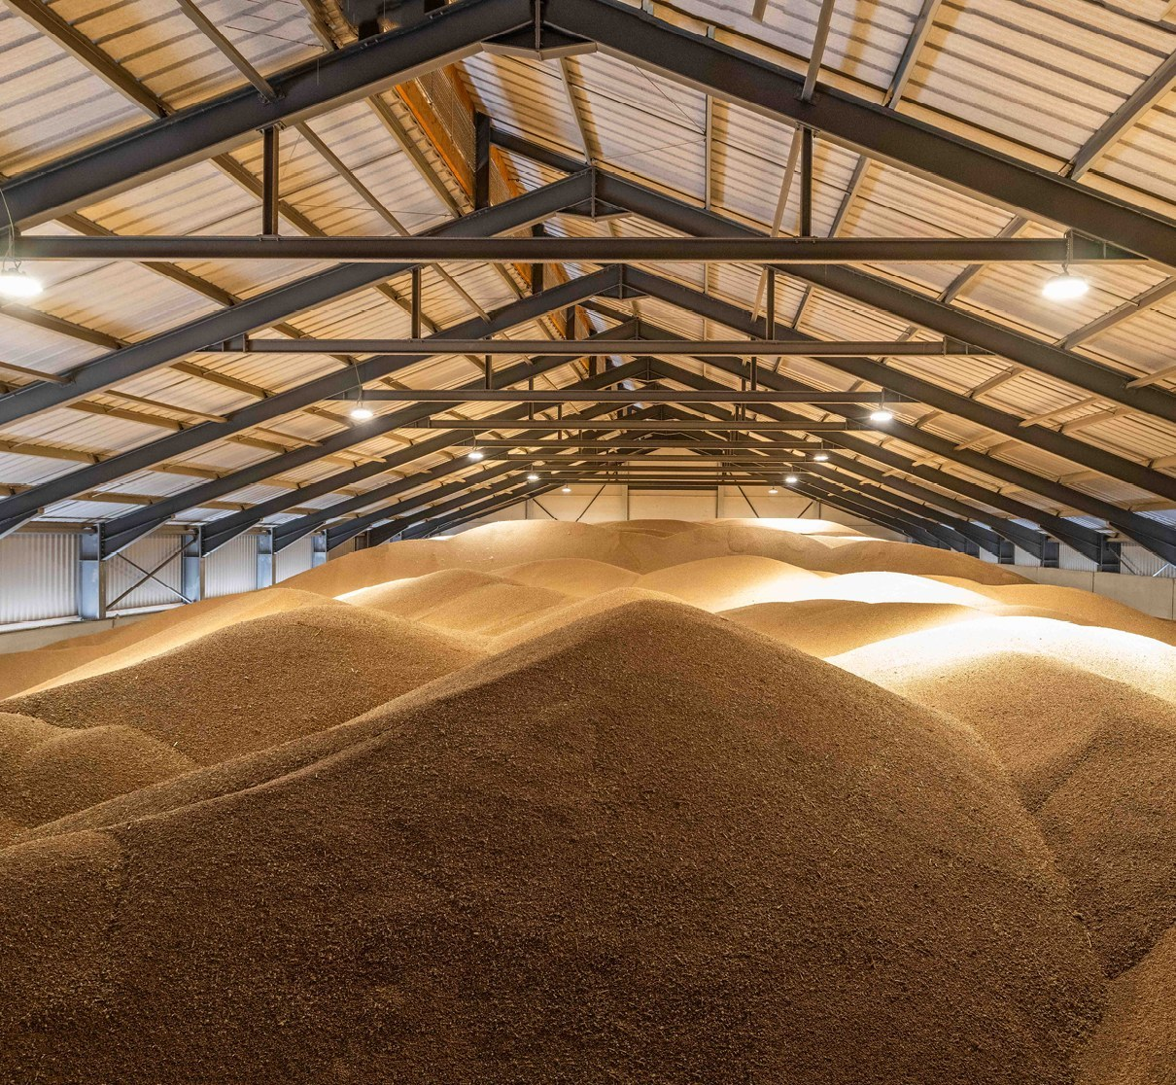
為己積財卻無知
•
財主囤積計畫又圖多年享樂
•
今夜必要你魂預備要歸誰
•
為己積財對神不富足是無知
算
經文：「魂哪，你有許多財物積存，可供多年享用，你休息罷，喫喝快樂罷。神卻對他說，無知的人哪，今夜必要你的魂；你所豫備的，要歸誰？」（路十二19〜21）
Notes:
【約2.2分鐘】為己積財卻無知。投影片上的講解就是原文該段的濃縮，講的時候可以照著說，再展開一兩句自己的見證，不要偏離原文。

Slide 5
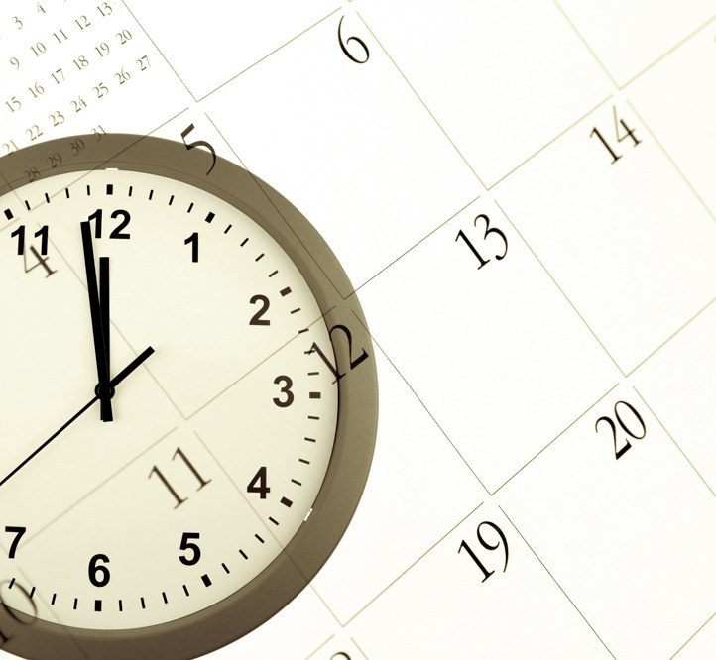
贖回光陰明旨意
•
仔細留意行事為人要智慧
•
不明白主旨意光陰被浪費
•
不要作愚昧人要明白主旨意
算
經文：「你們要仔細留意怎樣行事為人，不要像不智慧的人，乃要像有智慧的人；要贖回光陰，因為日子邪惡。所以不要作愚昧人，卻要明白甚麼是主的旨意。」（弗五15〜17）
Notes:
【約2.2分鐘】贖回光陰明旨意。投影片上的講解就是原文該段的濃縮，講的時候可以照著說，再展開一兩句自己的見證，不要偏離原文。

Slide 6
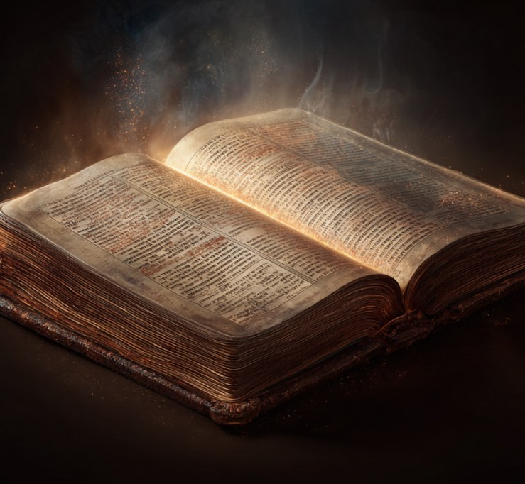
算得救最上算
•
人人都有一死死後且有審判
•
生命冊無名者被扔入火湖
•
有神兒子就有生命最上算
算
經文：「死了的，無論大小，都站在寶座前。……照他們所行的受審判。……無論誰在生命冊上不見是記着的，就被扔在火湖裡。」（啟二十12，15）
Notes:
【約2.2分鐘】算得救最上算。投影片上的講解就是原文該段的濃縮，講的時候可以照著說，再展開一兩句自己的見證，不要偏離原文。

Slide 7
回到經文 · 本篇一覽
「算」的鑰字經文
人若賺得全世界，卻喪失自己，賠上自己，有甚麼益處？（路九25）
那為自己積財，對神卻不富足的，也是這樣。（路十二21）
要贖回光陰，因為日子邪惡；要明白甚麼是主的旨意。（弗五15〜17）
無論誰在生命冊上不見是記着的，就被扔在火湖裡。（啟二十15）
這些經文，就是剛才信息的根據。
Notes:
【約1分鐘】講完生活與信息後，再把本篇篇首的鑰字經文讀一遍，幫助朋友把剛才聽到的信息對回經文上。

Slide 8
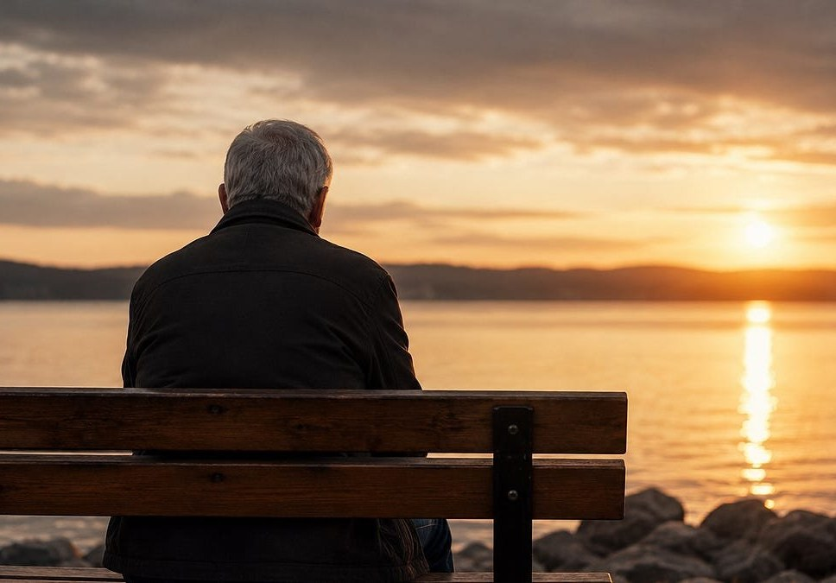
福音的答案 · 算清的光陰
福音的答案
•
呼求主耶穌接受祂作救主
•
罪得赦免得神兒子生命
•
失去地上的一切仍然值得
要脫離火湖永刑，除了接受主耶穌作救主之外，别無他法：祂是神的兒子，永遠生命在祂裡面，為我們的罪死在十字架上流血，三日復活。只要真心呼求：主耶穌啊，求你救我，我願意接受你作救主，得救就保險了，因有了神的兒子就有生命。
Notes:
【約1分鐘】要脫離火湖永刑，除了接受主耶穌作救主之外，别無他法：祂是神的兒子，永遠生命在祂裡面，為我們的罪死在十字架上流血，三日復活。只要真心呼求：主耶穌啊，求你救我，我願意接受你作救主，得救就保險了，因有了神的兒子就有生命。

Slide 9
抉擇
今天，你願意嗎？
你沒有打算則已，若要打算，就請快快為你的得救打算，現在就信，不要等到明天。
不需要先作好、改好，只要現在作一個決定。
Notes:
【約0.5分鐘】直接、溫和地問，不要強逼。朋友若有問題，記下來，講完禱告後再回答。

Slide 10
一起禱告 · 講一句，跟一句
哦，主耶穌
1
主耶穌啊，求你救我。
2
我願意接受你作我的救主。
3
求你赦免我的罪，賜我永遠的生命。
4
求你使我的名記在生命冊上。
凡心裡相信，口裡承認，呼求主名的，就必得救。
Notes:
【約1分鐘】邀請朋友開口跟著禱告，一句一句慢慢來。只要他願意開口呼求主名，就恭喜他得救了，並立刻約定下一次見面。

Slide 11
下一步
不要讓這個福音停在今天
•
留下聯絡方式，約定下次見面
•
邀請參加小排或福音聚會
•
每天花一點時間呼求主名、讀經禱告
Notes:
【約0.5分鐘】結尾：留下手機或 Line，立刻邀請到小排或下次福音聚會。

